Slide 1

第一章 绪论
本章内容简介
人工智能概念
人工智能的发展及应用
专家系统的概念
专家系统的发展

Slide 2
1.1 人工智能的发展概况
智能一词源于拉丁文的“Legere”，意思是收集、汇集，智能通常用来表示从中选择、理解和感知。
智能：个体有目的的行为、合理的思维，以及有效的适应环境的综合性能力。
智力：认识、理解客观事物并运用知识、经验等解决问题的能力。
智慧：辨析、判断、发明创造的能力。

Slide 3
1.1 人工智能的发展概况
自然智能：人类和一些动物具有的智力和行为能力。
人工智能：非自然的智能，机器具有的智能能力等。

Slide 4
图灵试验
问： 请给我写出有关“第四号桥”主题的十四行诗。
答：不要问我这道题，我从来不会写诗。
问：34957加70764等于多少？
答：（停30秒后）105721
问：你会下国际象棋吗？
答：是的。
问：我在我的K1处有棋子K；你仅在K6处有棋子K，在R1处有棋子R。现在轮到你走，你应该下那步棋？
答：（停15秒钟后）棋子R走到R8处，将军！

Slide 5
图灵试验
问：你会下国际象棋吗？
答：是的。
问：你会下国际象棋吗？
答：是的。
问：你会下国际象棋吗？
答：是的。
问：请再次回答，你会下国际象棋吗？
答：是的。

Slide 6
图灵试验
问：你会下国际象棋吗？
答：是的。
问：你会下国际象棋吗？
答：是的，我不是已经说过了吗？
问：请再次回答，你会下国际象棋吗？
答：你烦不烦，干嘛老提同样的问题。

Slide 7
1.1.1 人工智能的概念
(Artificial Intelligence)
Nilsson教授：
“人工智能是关于知识的科学---怎样表示知识以及怎样获得知识并使用知识的科学。”
Winston教授:
“人工智能就是研究如何使计算机去做过去只有人才能做的智能的工作。”

Slide 8
其他的概念
计算机或其他机器有能力执行那些通常认为需要有智慧才能做的事。
由计算机来表示和执行人类的智能活动（判断、识别、理解、学习、规划等） 。

Slide 9
其他的概念
机器执行某些与人的智能能力有关的复杂行为的能力。
研究、设计智能计算机系统的一门边缘学科，这些系统应能呈现出与人力的智能行为有关的特征。

Slide 10
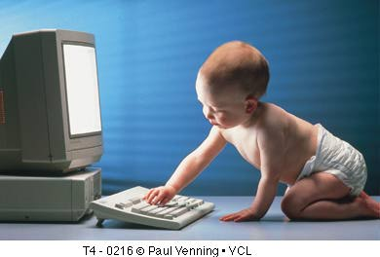
人工智能的概念
(Artificial Intelligence)
广义上说，一般认为用计算机模拟人的智能行为就属于人工智能的范畴。
狭义上说，人工智能研究的一些核心内容，包括搜索技术、推理技术、知识表示、机器学习与人工智能语言等方面。

Slide 11

1.1.2 人工智能的研究途径
1．模拟人的思维：符号智能 心理学方法
2．模拟人的大脑：连接计算 生理学方法
3．模拟人类社会：智能Agent 社会学方法
4．模拟生物演化：演化计算 生物学方法
5．模拟群居昆虫：群体智能
6．模拟生物免疫：人工免疫系统
7．模拟生命现象：人工生命

Slide 12
1.心理学途径
符号机制(Symbolicism)
认识的基本元素是符号，人的认识过程就是一种符号处理过程。人工智能的核心就是“表示”问题。然而，对有些思维活动，如图象识别就较困难。

Slide 13
2.生理学途径
连接机制(Connectionism)，即人工神经网络方法
认识的基本元素就是神经元本身，认识过程就是大量神经元的整体活动，本质上是并行分布的模式。

Slide 14
人类思维有三种形态:
形象思维、抽象思维、灵感思维
符号机制:
抽象思维、思维的宏结构、高层次
连接机制:
形象思维、思维的微结构、低层次

Slide 15
两种机制的不同
 | 符号机制 | 连接机制
表示层次 | 符号 | 连接
认识层次 | 离散 | 连续
处理层次 | 串行 | 并行
体系层次 | 集中 | 分布
基础层次 | 逻辑 | 模拟

Slide 16
3. 演化计算途径
遗传算法
Genetic Algorithms, GA
演化策略
Evolution Strategies, ES
演化规划
Evolutionary Programming, EP

Slide 17
4.社会学途径
智能Agent理论：模拟人在社会中的行为。
Agent指一种基于硬件或软件的计算机系统，具有自主性、社会性、反应性、能动性。

Slide 18
4.社会学途径
自主性：自治性, 即能够在没有人或别的Agent的干预下, 主动地自发地控制自身的行为, 并且还有自己的目标或意图。
社会性：一个Agent一般不能单独存在, 要与其他Agent在同一环境中协同工作。
反应性：能够感知环境, 并通过行为改变环境。
能动性：能根据目标、环境等的要求和制约作出行动计划, 并根据环境的变化, 修改自己的目标和计划。

Slide 19
1.1.3 人工智能学科的发展历史
孕育期（1956年以前）
算盘的诞生
Aristotle 提出形式逻辑
Bacon 提出归纳法
Leibnitz 研制出四则计算器
Boole 创立布尔代数
Turing 提出了理想计算机模型，创立了自动机理论

Slide 20
人工智能学科的发展历史
1956年--人工智能这一学科诞生。
McCarthy, Minsky, Lochester, Shannon, Simon, Newell, Samuel等在美国举行为期两个月的学术会议，讨论在数学、物理学、心理学和电子工程学等方面模拟人类智能行为。其间，McCarthy提出将所讨论的领域作为计算机科学中的一个新的研究分支，并称为人工智能，标志着Artificial Intelligence 这一学科的正式诞生。

Slide 21
人工智能学科的发展历史
人工智能的研究和形成（1956－1970）
1956年，由Newell和Shannon研制的逻辑理论机LT(The Logic Theory Machine)的数学定理证明程序，是第一个处理符号而不是数字的程序，是机器证明数学定理的最早尝试。
1956年，由Samuel研制的西洋跳棋程序Checkers。该程序具有改善、自适应、可以积累经验和学习的功能。

Slide 22
人工智能学科的发展历史
1960年，Newell和Simon编制成“通用问题求解程序GPS(general problem solving)”用于解决不定积分、三角函数、代数方程等十几种性质不同的问题，并首次提出启发式搜索概念。
1960年，McCarthy发明的“表处理语言LISP”，不仅能处理数值，还能处理符号，可用于微积分、数学定理证明等许多领域，成为重要里程碑。

Slide 23
人工智能学科的发展历史
60年代初，Simon等人乐观地预言：
十年内数字计算机将是世界象棋冠军；
十年内计算机将证明一个未发现的重要的数学定理；
十年内数字计算机将谱写具有相当美学价值的而为批评家所认可的乐曲；
十年内大多数心理学理论将采用计算机程序的形式。

Slide 24
人工智能学科的发展历史
人工智能走向了低潮，主要表现在：
A、1965年发明了消解法，曾被认为是重大突破，可很快就发现消解法能力有限。
B、Samuel的下棋程序，赢了州冠军，没能赢全国冠军。
C、机器翻译译出了荒谬的结论。
精神是乐观的，而肌肉是软弱的。
伏特加酒是好的，而肉是腐烂的。

Slide 25
机器翻译的困难
英译汉
Sorry, I am late.
对不起，我来晚了。
对不起，我是迟到的。
对不起，我是雷特。

Slide 26
机器翻译的困难
Time flies like an arrow.
光阴似箭
时间像箭一样飞驰
时间以箭运动的方式飞着
用测箭速的方式测蝇速
时间苍蝇喜欢箭

Slide 27
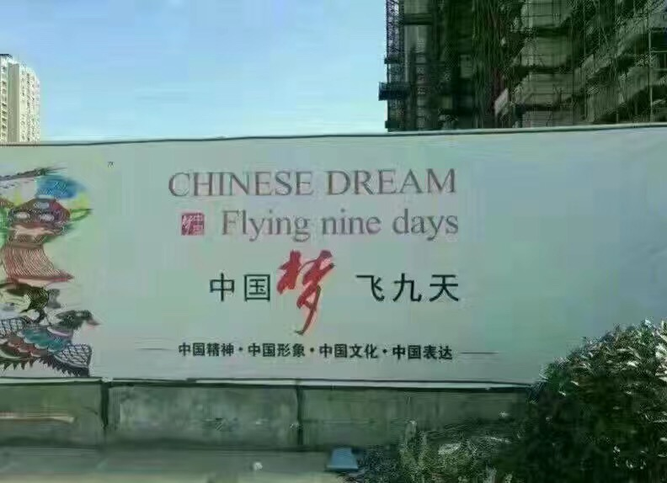
机器翻译的困难

Slide 28
人工智能学科的发展历史
发展和实用阶段（1971－1980）
60年代末到70年代，专家系统的出现，使人工智能的研究出现了新高潮。
1965年，Feigenbaum等合作研制的专家系统DENDRAL，这是一个化学质谱分析系统，达到了化学博士的水平。
1974年，Shortlife等人研制了诊断和治疗感染性疾病的MYCIN系统。

Slide 29
人工智能学科的发展历史
1968年Quillian提出了语义网络方法，试图解决记忆的心理学模型，Simon等又在网络表达自然语言理解方面取得了较大成功。
1972年，Robinson提出归结原理。
1974年，Minsky提出框架知识表示方法。
1977年，Feigennbaum提出知识工程的概念。
1981年，Duda等人研制的矿藏勘探专家系统PROSPECTOR，该系统用语义网络表示地质知识。
1981年，日本公布第五代计算机计划。

Slide 30
人工智能学科的发展历史
人工智能得到飞速发展（1980－ ）
知识工程与专家系统
神经网络和遗传算法
神经网络解决了TSP问题

Slide 31
人机大战
下棋是很抽象的活动，是机器可以和人竞争的智能领域之一。
  香农和图灵都编写过下棋程序。香农提出的评估函数，至今还在广泛应用。
  Samuel 编写的西洋跳棋程序，首次引入了自适应的概念。
  1963年，布龙斯坦和计算机对弈。
  1996年和1997年，深蓝和卡斯帕罗夫大战。

Slide 32
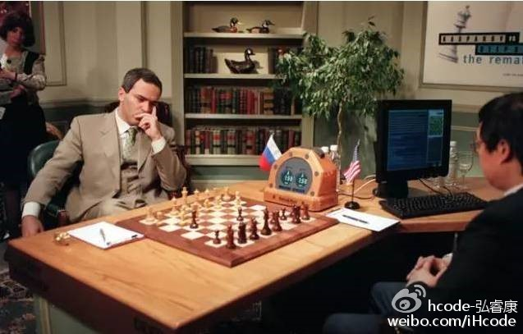
人机大战

Slide 33
人机大战
  2004年，紫光计算机和诸宸大战。
  2016、2017年，AlphaGo和李世石、柯洁大战。
  …

Slide 34
知识工程
Feigenbaum教授:
“知识工程是人工智能的一种技艺，它运用人工智能的原理和方法，对那些需要专家知识才能解决的应用难题提供求解的手段。恰当运用专家知识的获取、表达和推理过程的构成与解释，是设计基于知识的系统的重要技术问题。”

Slide 35
人工智能的核心内容
搜索技术
推理技术
知识表示
人工智能语言

Slide 36
1.2 人工智能的应用
1.2.1 人工智能的应用领域
1.专家系统 模拟人类专家的问题求解过程，解决那些只有专家才能解决的复杂问题。
2.知识库系统 对人类的知识进行存储、加工、管理，并根据需要对知识进行处理和应用。

Slide 37
3.决策支持系统 利用模型和知识，通过模拟和推理等手段，进行辅助决策。
4.自然语言理解 理解人类的自然语言，以实现人机之间的直接通话。
语言翻译
语音识别
语言的生成和理解

Slide 38


5.智能机器人 具有感觉、识别和决策功能的机器人。
机器人是一种可再编程序的多功能的操作装置。
工业机器人（机器手）
有感知的机器人（装配机器人）
有智能的机器人（感知、动作、思考）

Slide 39
6.模式识别 模拟人类的听觉、视觉等感觉功能，对声音、图象、景物、文字等进行识别。
常用方法:
决策理论法
句法方法
专家系统法
脑模型法

Slide 40
7.自动程序设计
给出算法的描述，对高级描述进行处理，由计算机完成程序的验证和综合，实现程序设计的自动化。

Slide 41
8. 定理证明
定理证明的研究在人工智能方法的发展中曾起过重要的作用，例如使用谓词逻辑语言，其演绎过程的形式体系研究，帮助人们更清楚地理解推理过程的各个组成部分。

Slide 42
9.问题求解
研究搜索、归纳问题。

Slide 43
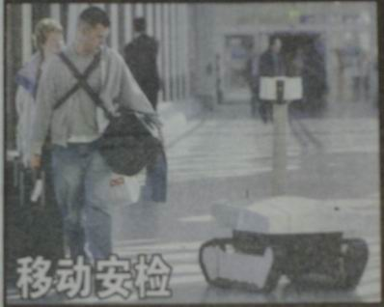
人工智能新的应用领域
2003年11月5日，德国法兰克福机场，世界上第一个具有室外安检功能的移动机器人OFRO正在工作，造价为5万欧元。

Slide 44
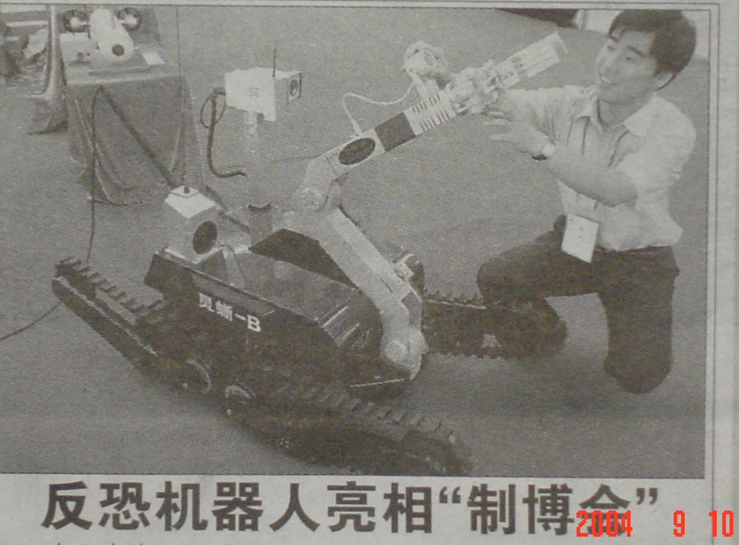
人工智能新的应用领域
2004年9月4日，中国科学院沈阳自动化研究所研制的反恐机器人正在调试，这个名为“灵蜥—B型”的机器人可装备爆炸物销毁器、连发霰弹枪、催泪弹等武器。

Slide 45
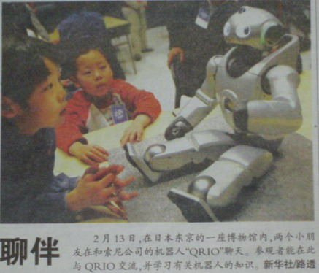
人工智能新的应用领域
2005年2月13日，日本东京一所博物馆内，小朋友们在和SONY公司的机器人“QRIO”聊天。参观者能与QRIO交流，并学习有关机器人的知识。

Slide 46
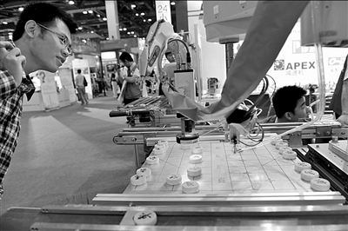
人工智能新的应用领域
机器人下象棋
2011年5月20日，在2011国际现代工厂、过程自动化技术与装备展览会上，机器人在棋盘上演示精准定位。

Slide 47
1.2.2 专家系统
概念
Feigenbaum认为："专家系统是一种智能的计算机程序，它运用知识和推理步骤来解决只有专家才能解决的复杂问题。"

Slide 48
1. 专家系统的产生
1960年代初，AI研究者侧重于通用问题的求解，得到GPS。但很快发现，这是行不通的。因此就转向了较狭窄的专门领域。
1965年Feigenbaum研制了第一个专家系统DENDRAL，开创了这一领域的研究。标志着人类的智能系统达到了新的高度。

Slide 49
2.专家系统的特点
(1) 专家系统所要解决的是复杂而专门的问题。
(2) 专家系统突出了知识的价值。
(3) 专家系统采用的是人工智能的原理和技术。

Slide 50
3.专家系统的分类
从完成的任务分类:
诊断、预测、解释、调试、修理、规划、设计、监督、控制等
从完成的功能分类：
分析型和综合型

Slide 51
4.几个有名的专家系统
DENDRAL系统:用于根据有机化合物的分子式和质谱图判断分子结构。
MYCIN系统:用于抗生素药物治疗和血液感染诊断系统，在不知道原始病原体的情况下，判断如何用抗菌素来处理血液细菌感染病患者。

Slide 52
PROSPECTOR系统:地质勘探专家系统，用于指导钻孔勘探。
AM系统:机器学习系统，用于模拟人类的归纳推理、抽象概念。
XCON系统:设计计算机总体配置的系统，它根据用户的需要，配置DEC VAX计算机系统。

Slide 53
CASNET系统:青光眼诊断医疗专家系统。
RI系统:计算机结构设计专家系统。
MACSYMA系统:符号积分与定理证明专家系统。
ELAS系统：钻井数据分析专家系统。

Slide 54
铁路隧道围岩分类专家系统:根据隧道地质情况确定围岩类别的系统。
隧道支护设计专家系统:根据地质因素和工程条件确定隧道支护参数的系统。
国防交通铁路工程保障指挥决策专家系统:用于桥梁、隧道、枢纽和线路的抢修决策。

Slide 55
5.专家系统的建造
知识库:用于存放专家知识
推理机:根据知识库中的知识进行推理，做出决策。

Slide 56
建造推理机的工具:
人工智能程序设计语言:LISP和PROLOG
骨架系统: EMYCIN、EXPERT等
通用的知识表示语言:ROSIE、OPS-5等

Slide 57
对于选择软件工具问题，建议采取如下方法：
(1) 寻找适用的骨架系统
(2) 选用通用的知识表示语言
(3) 选用通用的程序设计语言如C语言

Slide 58

本章小结
重点难点
理解人工智能的概念
了解人工智能的重要事件
理解专家系统的概念

Slide 59
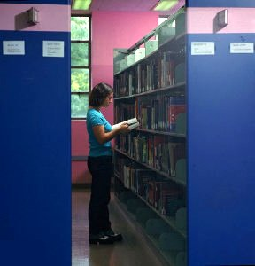
参考教材
《人工智能原理》 N.J Nilsson 科学出版社
《人工智能》 Winston 科学出版社
《人工智能导论》 林尧瑞 马少平 清华大学出版社
library

Slide 60




